Slide 1

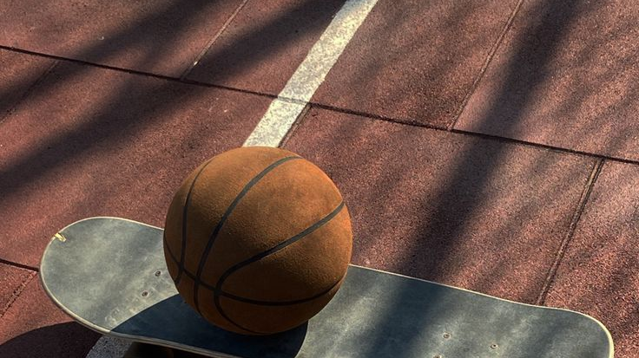


Slide 2
CENNI STORICI
Vans
Fondata nel 1966 da Paul Van Doren in California.
Diventa simbolo dello skateboarding grazie alla suola waffle.
Il modello Slip-On diventa iconico negli anni '70 e '80.
Collabora con artisti e marchi dal 1990 in avanti.
Lanciata nel mondo degli eSports negli anni 2000.
Converse
Fondata nel 1908, a Malden,
Massachusetts.
Chuck Taylor All Star nasce negli anni ’20 come scarpa iconica del basket
Durante la Seconda Guerra Mondiale, ha fornito scarpe all'esercito americano.
Nike acquisisce Converse nel 2003, ampliandone la portata globale.
Negli anni '70 e '80, diventa simbolo della controcultura.

Slide 3
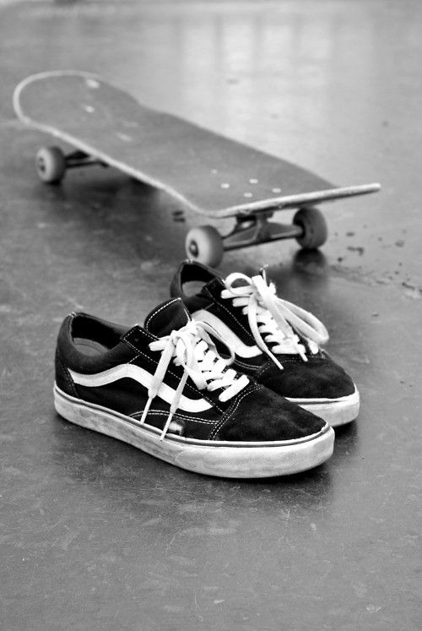

Vans e converse nel tempo…
Negli anni ’70 e ’80, le Vans e le Converse dividevano le tribù giovanili: le prime, con la loro suola a scacchi, erano il simbolo degli skater e dei punk californiani, mentre le All Star, legate al rock e al basketball, vestivano i piedi di ribelli più “classici”. Era una rivalità sottile, fatta di estetica e atteggiamento più che di vera ostilità.
Negli anni ’90 e 2000, le due scarpe sono diventate icone pop, sdoganate dal grunge, dal hip-hop e dal cinema (pensa a Fast Times at Ridgemont High per le Vans o The Breakfast Club per le Converse). La “guerra” si è spenta, trasformandosi in una convivenza pacifica nello streetwear.

Slide 4
Studio E RACCOLTA dei DATI
Per l’analisi del mercato della marca Vans, si è presa la decisione di analizzarla e confrontarla con il competitor Convers, in quanto marche di scarpe molto simili soprattutto per lo street culture.
La raccolta dati è stata eseguita attraverso lo scraping dal sito di Zalando ed è stato scelto quest’ultimo in quanto i siti sono altamente protetti per evitare queste operazioni.
Il filtro per la ricerca è stato settato per genere uomo e donna, marca e categorie di interesse.
Le diverse analisi sono visualizzate successivamente grazie all’utilizzo di grafici.

Slide 5
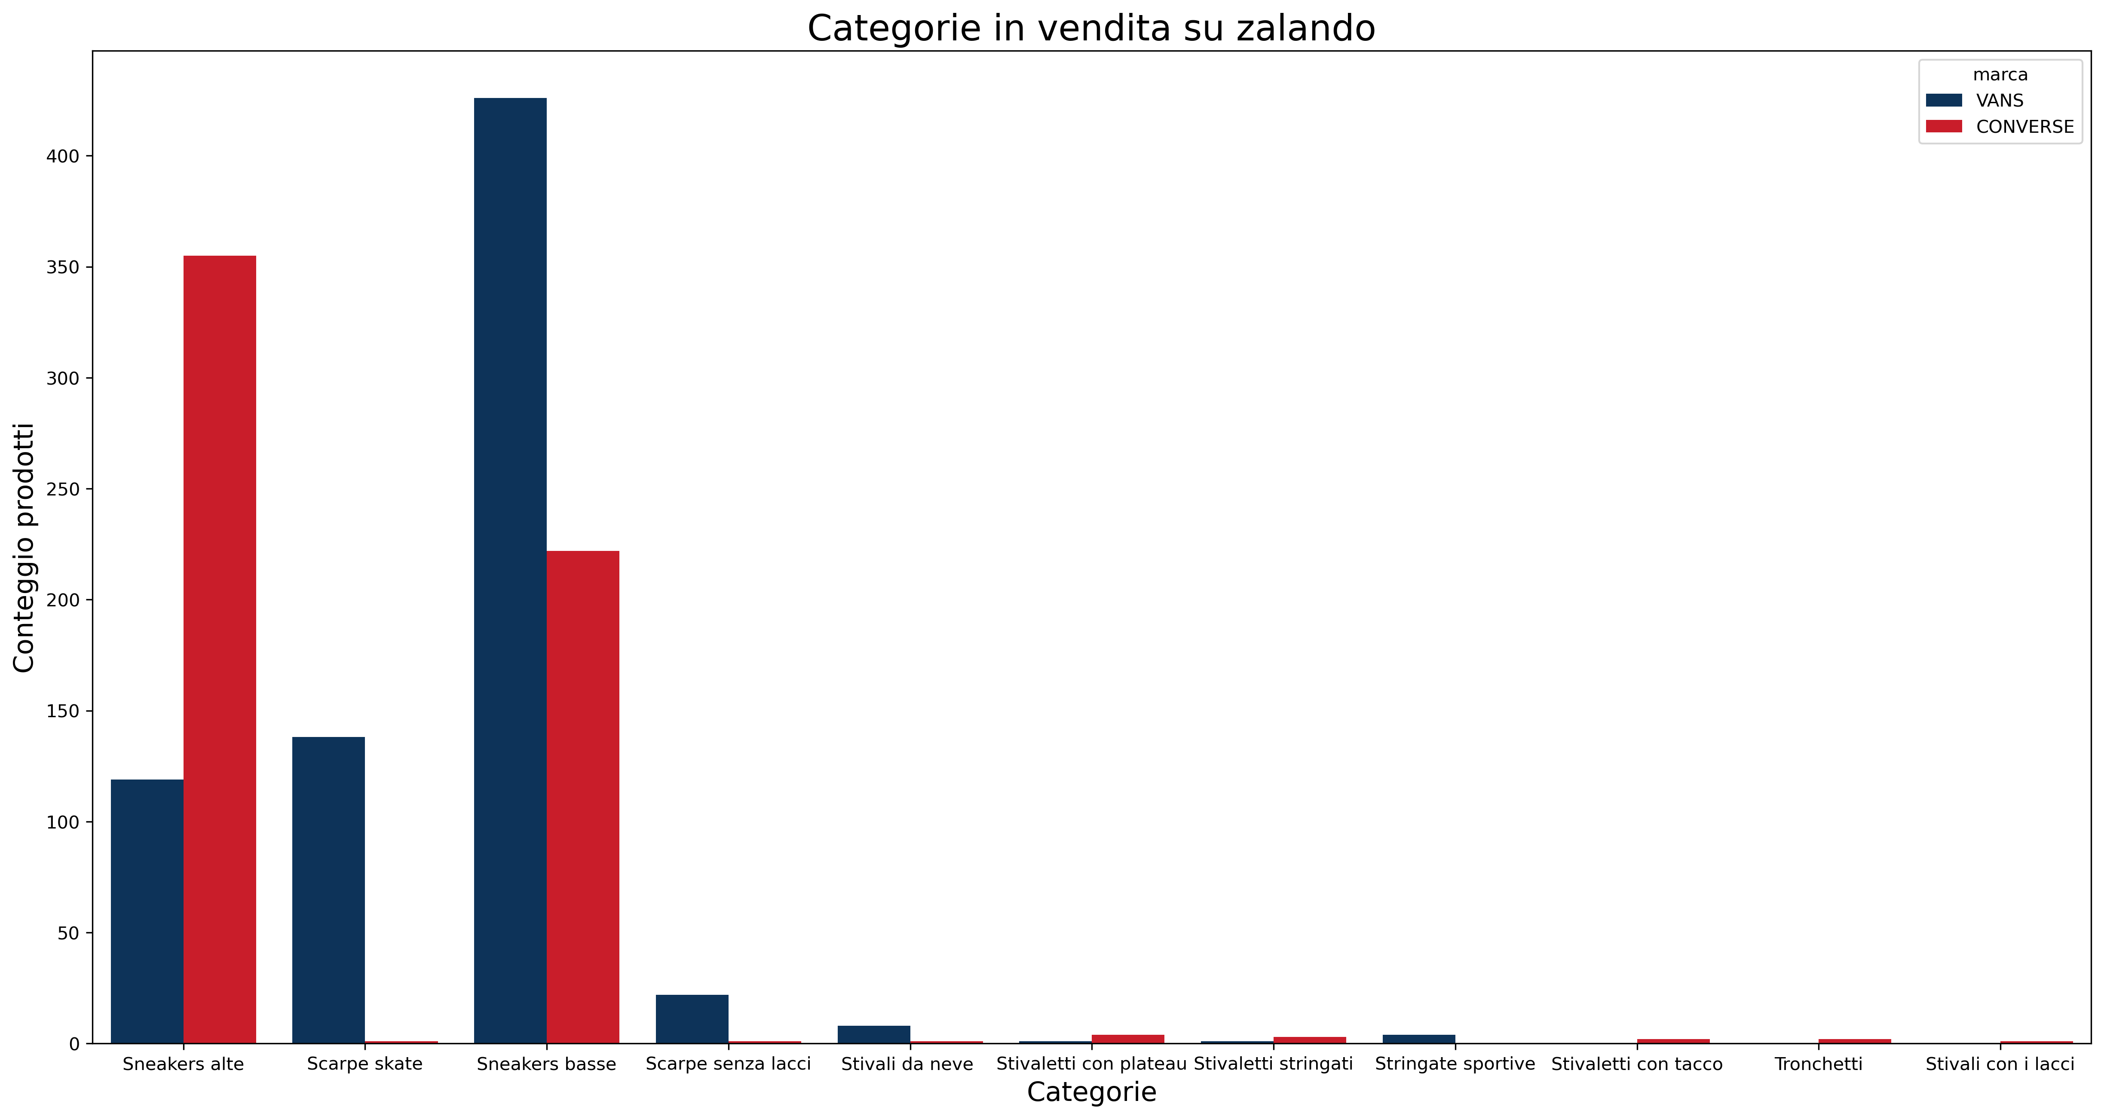
CATEGORIE
Sneakers alte
Scarpe skate
Sneakers basse
Scarpe senza lacci
Stivali da neve
Stivaletti con plateau
Stivaletti stringati
Stringate sportive
Stivaletti con tacco
Tronchetti
Stivali con i lacci

